Slide 1

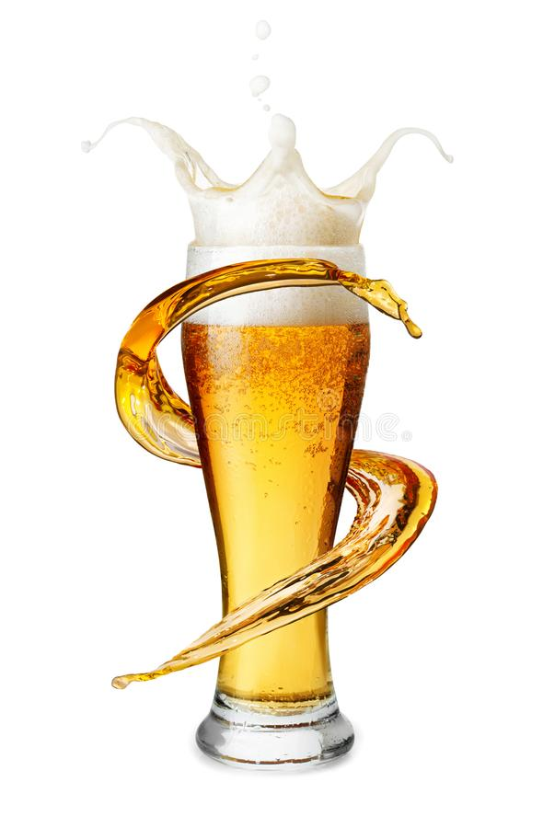
Renaud est belge et habite la France depuis 2008. Il n’a pas toujours été brasseur, Renaud était dessinateur passionné de carrières de pierre. Renaud quitta son pays natal pour s’installer à Cotignac et monter un atelier de taille de pierre. Puis un jour, il décida de fabriquer de la bière dans son garage et se lança dans la production mensuelle de 20 litres. La personne, qui est aujourd’hui son associé, lui proposa de créer une microbrasserie dans l’ancienne laverie de l’hôtel Lou Calen, un lieu chargé d’histoire. Le Tailleur de Bière est le nom de la brasserie qui fait référence au métier de Renaud. La Tuf, quant à elle, est le nom de la bière qui est brassée au sein de la brasserie et c’est également le nom de la roche dont est composée la mythique falaise de Cotignac.

Slide 2
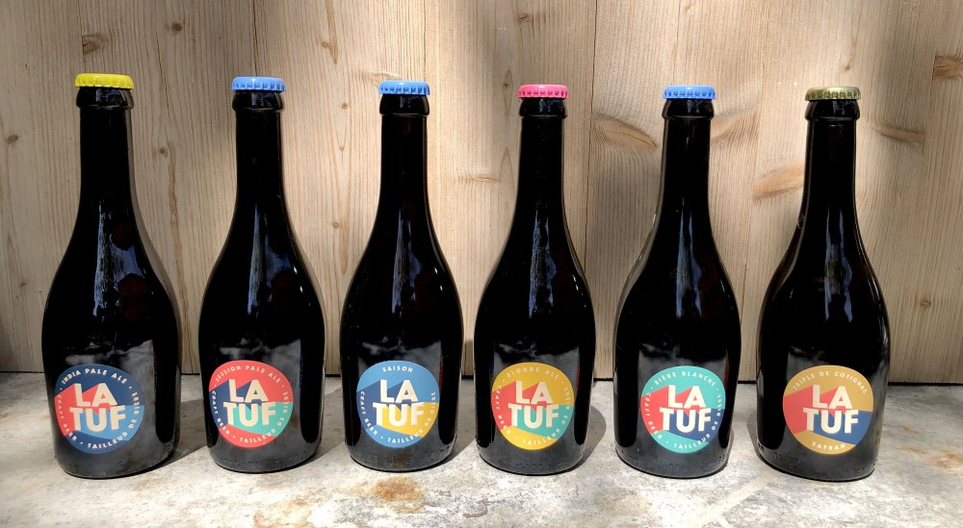
Grâce au statut de micro brasseur indépendant, la brasserie a la chance de pouvoir expérimenter de nouvelles recettes et de brasser des bières de saison.
D’autre part, Renaud est en constante réflexion pour proposer de nouvelles bières afin de surprendre avec des expériences gustatives toujours nouvelles.

